Slide 1
中秋
佳节

Slide 2
目录
壹
贰
叁
肆
中秋的历史
中秋的习俗
中秋的传统
中秋的诗歌

Slide 3
壹
中秋的历史

Slide 4
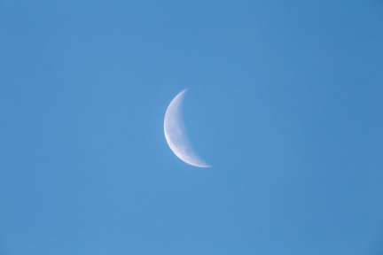
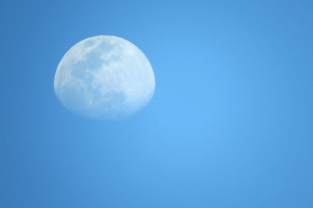
01
03
中秋来源
中秋来源
中秋之夜，有燃灯以助月色的风俗。如今湖广一带仍有用瓦片叠塔于塔上燃灯的节俗。
中秋之夜，有燃灯以助月色的风俗。如今湖广一带仍有用瓦片叠塔于塔上燃灯的节俗。
02
04
中秋来源
中秋来源
中秋之夜，有燃灯以助月色的风俗。如今湖广一带仍有用瓦片叠塔于塔上燃灯的节俗。
中秋之夜，有燃灯以助月色的风俗。如今湖广一带仍有用瓦片叠塔于塔上燃灯的节俗。

Slide 5
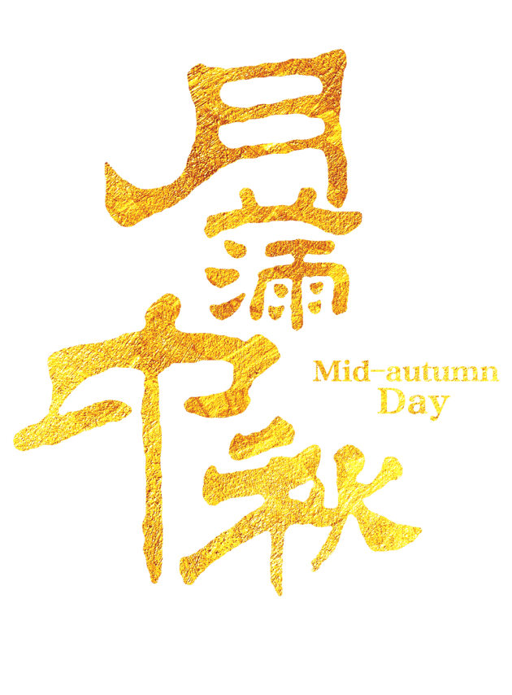
中秋节始于唐朝初年，盛行于宋朝，至明清时，已成为与春节齐名的中国传统节日之一。受中华文化的影响，中秋节也是东亚和东南亚一些国家尤其是当地的华人华侨的传统节日。自2008年起中秋节被列为国家法定节假日。
中秋的历史
中秋节始于唐朝初年，盛行于宋朝，至明清时，已成为与春节齐名的中国传统节日之一。受中华文化的影响，中秋节也是东亚和东南亚一些国家尤其是当地的华人华侨的传统节日。自2008年起中秋节被列为国家法定节假日。

Slide 6
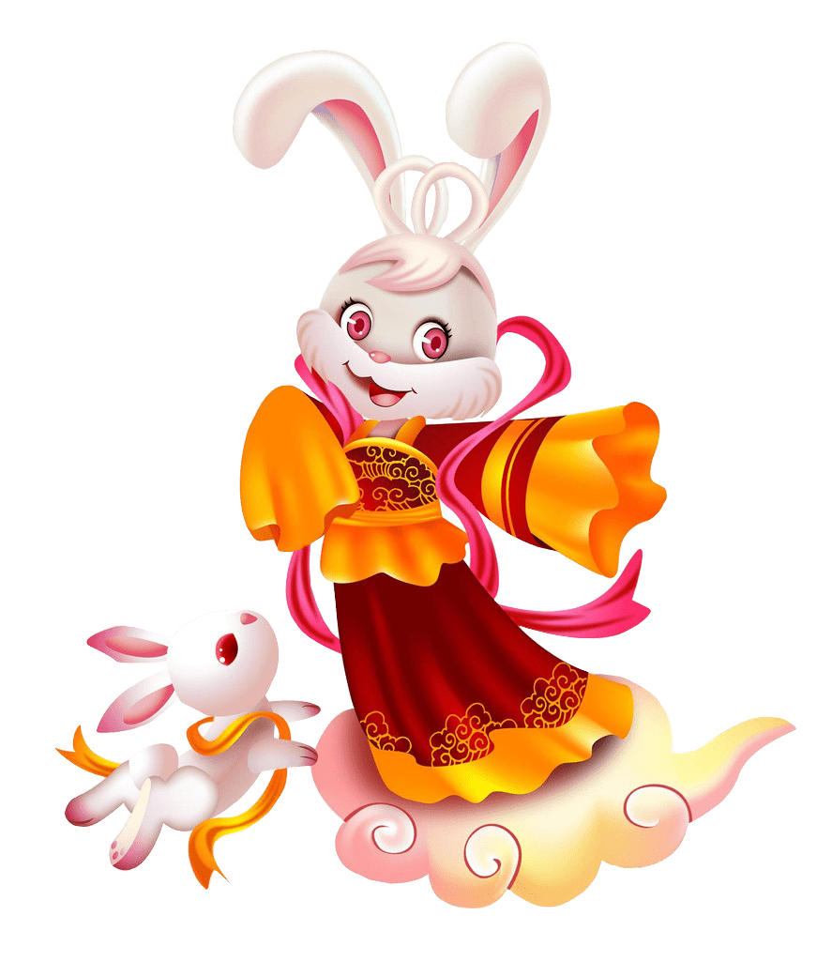
嫦娥奔月的故事
单击此处添加文本单击此处添加文本单击此处添加文本
单击此处添加文本单击此处添加文本单击此处添加文本
单击此处添加文本单击此处添加文本单击此处添加文本
嫦娥奔月的故事
单击此处添加文本单击此处添加文本单击此处添加文本
单击此处添加文本单击此处添加文本单击此处添加文本
单击此处添加文本单击此处添加文本单击此处添加文本

Slide 7
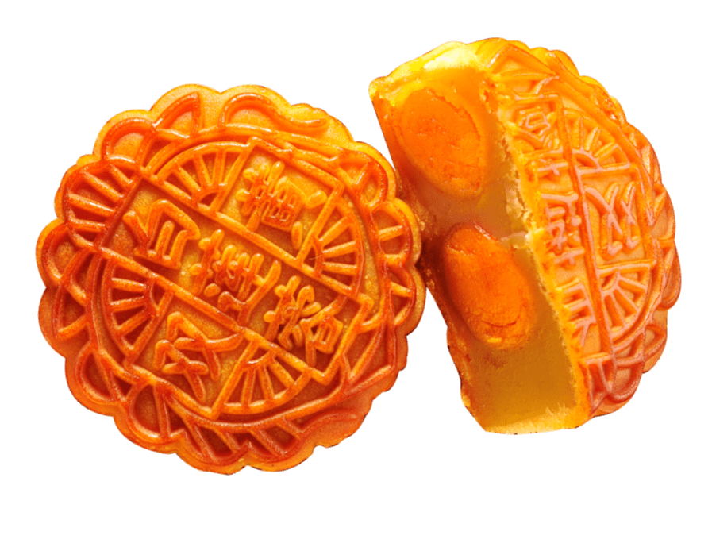
吃月饼的传统
中秋节赏月赏月和吃月饼是中国各地过中秋节的必备习俗。中秋节赏月赏月和吃月饼是中国各地过中秋节的必备习俗。

Slide 8
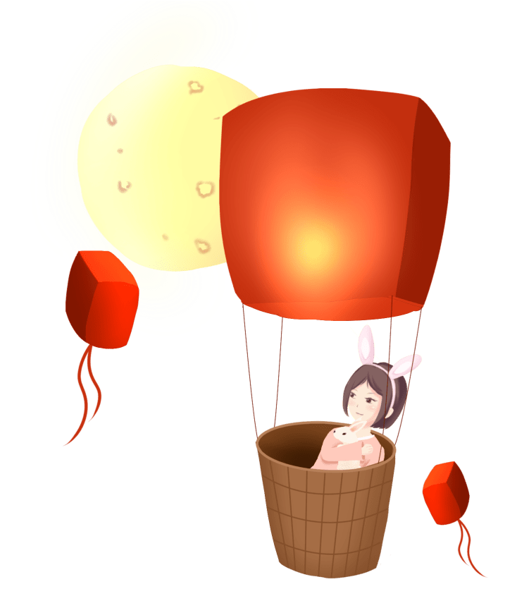
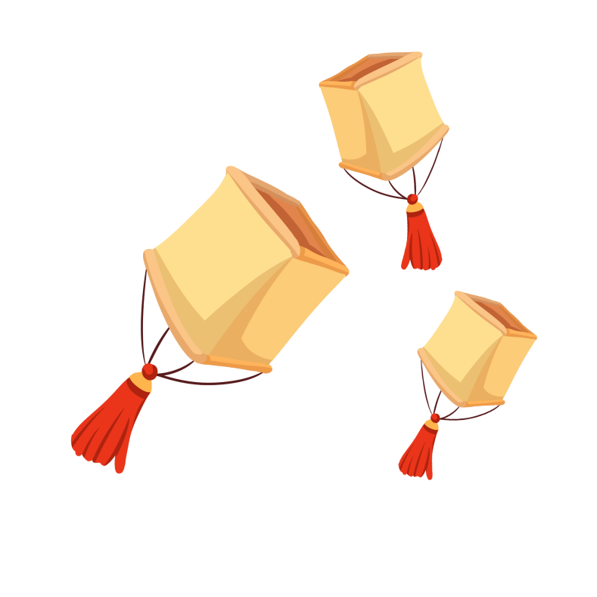
放孔明灯
中秋节赏月赏月和吃月饼是中国各地过中秋节的必备习俗。中秋节赏月赏月和吃月饼是中国各地过中秋节的必备习俗。

Slide 9
贰
中秋的习俗

Slide 10
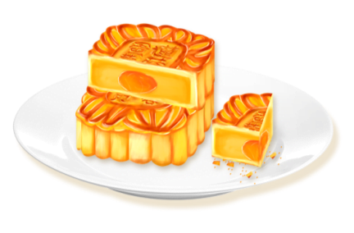
中秋赏月的风俗在唐代十分流行，许多诗人的名篇中都有咏月的诗句。
中秋赏月的风俗在唐代十分流行，许多诗人的名篇中都有咏月的诗句。
中秋赏月的风俗在唐代十分流行，许多诗人的名篇中都有咏月的诗句。

Slide 11
中秋节赏月赏月和吃月饼是中国各地过中秋节的必备习俗。中秋节赏月赏月和吃月饼是中国各地过中秋节的必备习俗。
明月几时有？把酒问青天。不知天上宫阙，今夕是何年。我欲乘风归去，又恐琼楼玉宇，高处不胜寒。起舞弄清影，何似在人间？
中秋节赏月赏月和吃月饼是中国各地过中秋节的必备习俗。中秋节赏月赏月和吃月饼是中国各地过中秋节的必备习俗。

Slide 12
叁
中秋的传统

Slide 13
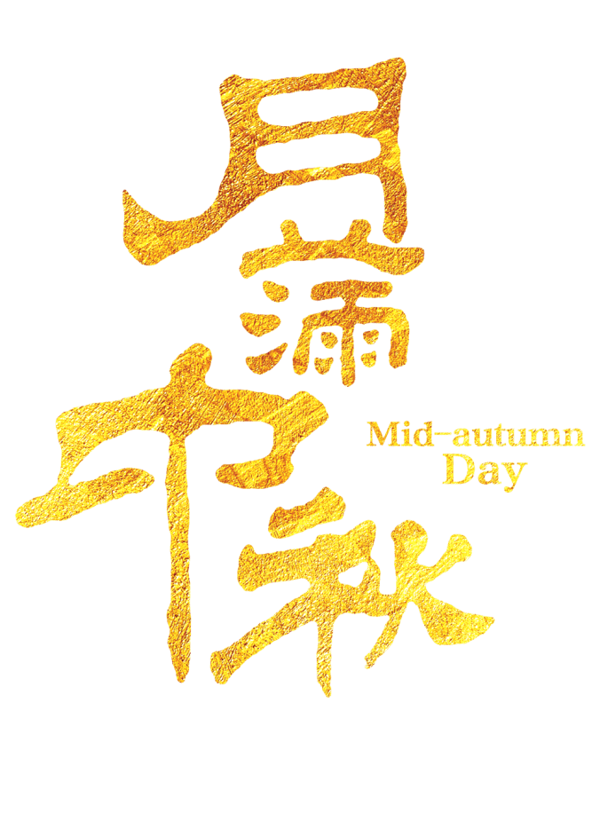
但愿人长久
中秋之夜，有燃灯以助月色的风俗。如今湖广一带仍有用瓦片叠塔于塔上燃灯的节俗。
中秋之夜，有燃灯以助月色的风俗。如今湖广一带仍有用瓦片叠塔于塔上燃灯的节俗。

Slide 14
肆
中秋的诗歌

Slide 15
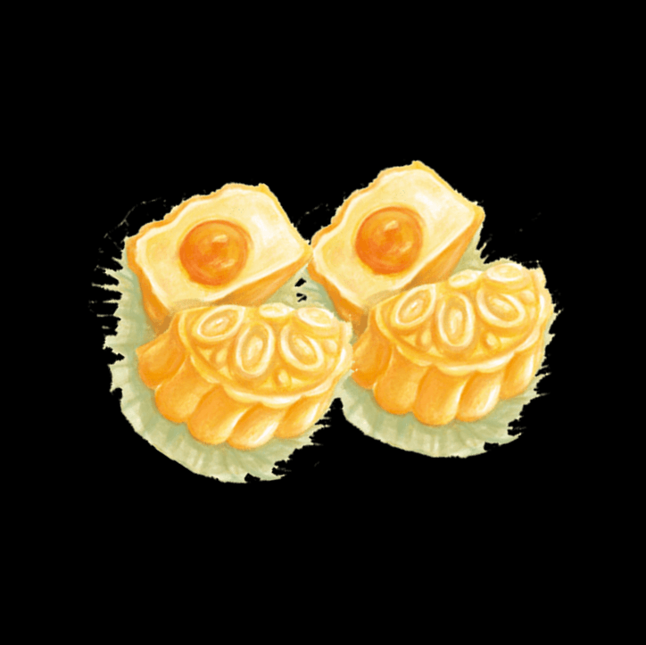
明月几时有？把酒问青天。不知天上宫阙，今夕是何年。我欲乘风归去，又恐琼楼玉宇，高处不胜寒。起舞弄清影，何似在人间？
但愿人长久

Slide 16
感谢
观看

